Slide 1
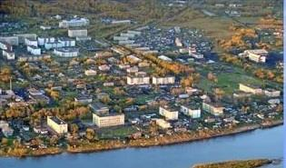
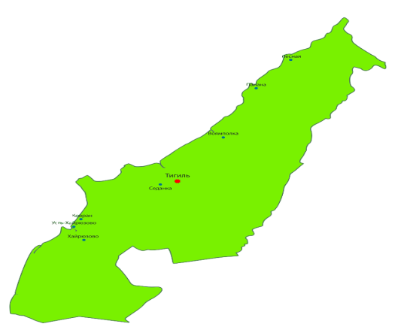
ТИГИЛЬСКИЙ РАЙОН
С Л У Ж Б Ы Р С Ч С
ПРЕДУПРЕЖДЕНИЕ, СПАНИЕ, ПОМОЩЬ
ЭКСТРЕННОЕ РЕАГИРОВАНИЕ
НА ЧС И ПРОИСШЕСТВИЯ
ПРОГНОЗИРОВАНИЕ, ПРЕДУПРЕЖДЕНИЕ ЛИКВИДАЦИЯ ЧС И ПРОИСШЕСТВИЯ
ЗАКРЕПЛЕНИЕ СЛУЖБ РСЧС ЗА РУКОВОДИТЕЛЯМИ АДМИНИСТРАЦИИ
ЕДИНАЯ ДЕЖУРНО-ДИСПЕТЧЕРСКАЯ СЛУЖБА (ЕДДС) Тигильского района Камчатского края ЕДДС - это орган повседневного управления единой государственной системы предупреждения и ликвидации чрезвычайных ситуаций муниципального уровня.
Основные задачи ЕДДС:
прием от населения и организаций сообщений об угрозе или факте возникновения ЧС (происшествия);
анализ и оценка достоверности поступившей информации, доведение ее до ДДС, в компетенцию которой входит реагирование на принятое сообщение;
сбор и обработка данных необходимых для подготовки и принятия решений по предупреждению и ликвидации ЧС (происшествий), а также контроля их исполнения;
уточнение и корректировка действий привлеченных дежурно-диспетчерских служб по реагированию на вызовы (сообщения о происшествиях), поступающие по единому номеру «112»;
контроль результатов реагирования на вызовы (сообщения о происшествиях), поступившие по единому номеру «112» с территории муниципального образования.
Ознакомиться с Постановлением Администра­ции Тигильского района от 05.17.2010 №102
«О создании Единой дежурно-диспетчерской службы Тигильского муниципального района» можно на официальном сайте муниципального образования в сети «Интернет» по адресу:http://tigil.ru
На территории каждого муниципального района существуют факторы риска, связанные:
_{с географическим положением;}
_{с влиянием природных факторов;}
с наличием индустриальных узлов и крупных производственных предприятий (ПОО);
с развитостью социальной, транспортной и коммунальной инфраструктуры;
и другими факторами способствующими возникновению источников риска.
В Тигильском муниципальном районе определены 32 факторов риска связанные с природными условиями и техногенными процессами жизнедеятельности населения.
Основные цели создания Служб РСЧС
Решение вопросов взаимодействия органов управления, сил и средств муниципального звена ТП РСЧС при реагировании на риски возникновения ЧС.
Реализация в повседневной деятельности, прогнозирования и предупреждения происшествий и ЧС (рисков), которые закреплены за соответствующими службами.
Оптимизация работы ЕДДС с целью повышения гарантированного реагирования на ЧС (происшествия).
Определение персональной ответственности руководителей органов управления, в полномочия которых входят вопросы предупреждения и ликвидации ЧС.
Служба РСЧС - это нештатное организационно-техническое объединение органов управления, сил и средств подразделений федеральных органов исполнительной власти, органов исполнительной власти субъекта РФ, органов местного самоуправления и организаций (независимо от форм собственности), осуществляющих свою деятельность на территории муниципального образования, в компетенцию которых входят вопросы предупреждения и ликвидации ЧС.
Ознакомиться с основными принципами организации деятельности Служб РСЧС можно на официальном сайте Гглавного управления МЧС России по Камчатскому краю: http://41.mchs.gov.ru/
Ознакомиться с Постановлением Администрации Тигильского муниципального района от 12.02.2018г. № 02 «О функционировании Тигильского муниципального звена предупреждения и ликвидации чрезвычайных ситуаций Камчатской территориальной подсистемы единой государственной системы предупреждения и ликвидации чрезвычайных ситуаций» можно на официальном сайте муниципального образования в сети «Интернет» по адресу:http://tigil.ru
№ п/п | Наименование службы РСЧС Тигильского муниципального района | Заместители главы Администрации Тигильского муниципального района курирующие службу
1 | Служба защиты и ликвидации чрезвычайных ситуаций на транспорте и объектах газового хозяйства | Заместитель главы Администрации Тигильского муниципального района по вопросам ГО и ЧС, профилактике терроризма и экстремизма и мобилизационной работе
2 | Служба тушения пожаров | Заместитель главы Администрации Тигильского муниципального района по вопросам ГО и ЧС, профилактике терроризма и экстремизма и мобилизационной работе
3 | Служба защиты и ликвидации чрезвычайной ситуации на объектах жилищно-коммуналь- ного хозяйства, энергетики | Заместитель главы Администрации Тигильского муниципального района по вопросам ГО и ЧС, профилактике терроризма и экстремизма и мобилизационной работе
4 | Служба защиты и ликвидации чрезвычайной ситуации на объектах строительства | Заместитель главы Администрации Тигильского муниципального района по вопросам ГО и ЧС, профилактике терроризма и экстремизма и мобилизационной работе
5 | Служба защиты лесов от пожаров, вредителей и болезней леса | Заместитель главы Администрации Тигильского муниципального района по вопросам ГО и ЧС, профилактике терроризма и экстремизма и мобилизационной работе
6 | Служба медицинской защиты и противоэпидемиологических мероприятий | Заместитель главы Администрации Тигильского муниципального района по вопросам ГО и ЧС, профилактике терроризма и экстремизма и мобилизационной работе
7 | Служба защиты агропромышленного комплекса, животных и растений | Заместитель главы Администрации Тигильского муниципального района по вопросам ГО и ЧС, профилактике терроризма и экстремизма и мобилизационной работе
8 | Служба по охране окружающей среды, радиационной и химической защиты | Заместитель главы Администрации Тигильского муниципального района по вопросам ГО и ЧС, профилактике терроризма и экстремизма и мобилизационной работе
9 | Служба эвакуации и обеспечения функционирования ПВР | Первый заместитель главы администрации муниципального образования «Тигильский муниципальный район»
10 | Служба информирования и оповещения населения | Заместитель главы администрации – руководитель аппарата администрации муниципального образования «Тигильский муниципальный район»
11 | Служба по оценке ущерба от ЧС и оказания социальной помощи населению | Первый заместитель главы администрации муниципального образования «Тигильский муниципальный район»
12 | Служба охраны общественного порядка и безопасности дорожного движения | Заместитель главы Администрации Тигильского муниципального района по вопросам ГО и ЧС, профилактике терроризма и экстремизма и мобилизационной работе
_{ОПРЕДЕЛЕНИЕ ФАКТОРОВ РИСКА}
эти телефоны должен помнить каждый житель
Наименование службы | Номер
Служба спасения | 112
ЕДДС | 21-603
ДДС пожарной охраны | 112 21-901, 01
ДДС полиции | 112 21-102, 02
ДДС скорой медицинской помощи | 112 21-469, 03
_{ЦУКС ГУ МЧС РФ} | 8(415-2)301-096
_{УВАЖАЕМЫЕ СОГРАЖДАНЕ}
По всем вопросам не надлежащего исполнения законодательства Российской Федерации, нормативно-правовых актов Камчатского края и Тигильского муниципального района в вопросах профилактики, предупреждения, спасения и оказания помощи при возникновении чрезвычайных ситуаций и происшествий просим обращаться в региональный исполком Общероссийского народного фронта (ОНФ) в Камчатском крае тел. 8(415-2)42-05-51

